Slide 1
Януш Корчак
Писатель, педагог, врач.
Составитель педагог Кабанского дома
детского творчества Секерина Т.Ю.

Slide 2
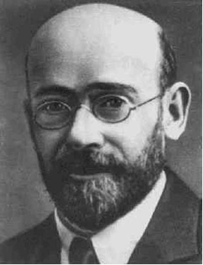
Януш Корчак-журналистский псевдоним Генрика Гольдшмита
КОРЧАК, ЯНУШ (1878-1942) (настоящее имя - Гольдшмит, Генрик). Писатель, педагог, врач. Родился 22 июля 1878 года, в Варшаве, в семье известного юриста.

Slide 3
Писательский труд становится неотъемлемой частью жизни Корчака. В одном ряду с работой в детских клиниках.
Каждый день, на протяжении семи лет, Корчак без устали врачует не только тела, но и души детей. Делает все возможное и невозможное, чтобы защитить малышей от одиночества и отчаяния, боли и нестерпимого унижения. Больных детей Корчак воспринимает, как самый 'обездоленный и распятый класс'.

Slide 4
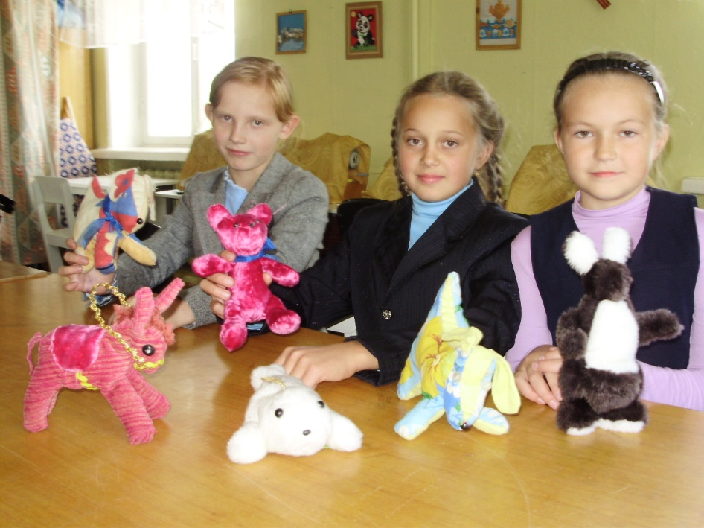
С завидной последовательностью и решительностью Корчак вступает на путь реформаторства неустроенного мира, не только как врач-педиатр, но и как писатель, журналист, общественный деятель.
Корчаку нет еще и тридцати, а он уже на редкость талантливо обретает себя в трех важнейших человеческих ипостасях, непосредственно обращенных к детям: 'врача, учителя и клоуна'. Конкретно и образно: В качестве врача не только как педиатр, но и блистательный психолог, истинный целитель душ. Педагогический талант Корчака постоянно подтверждается изобретательной и мудрой организацией детских лагерей, где исподволь и ненавязчиво Корчак терпеливо и вдумчиво помогает детям строить свое государство, в котором все на равных. Наконец, интереснейшим образом проявляется его дар клоуна-режиссера. Корчак становится неизменным выдумщиком и незаметным дирижером бесчисленных светлых игр, в которых дети обретают долгожданное самовыражение и раскрепощаются.

Slide 5
У Януша Корчака не было жены и детей. Всего себя он отдал чужим, далеко неблагополучным детям. В ущерб и своему огромному литературному дару.
В 1914 начинается Первая мировая война, и Корчак на четыре года становится ординатором полевого госпиталя русской армии
Именно в страшные военные годы зарождается одна из главных педагогических книг Корчака - "Как любить ребенка» Книга, ставшая во многом жизненным кредо автора. Суть его размышлений о ребенке и детстве.

Slide 6
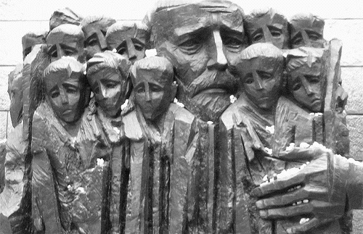
Когда Гитлер вторгся в Польшу и была оккупирована Варшава, Корчак остался со своими подопечными.
В концлагере Треблинка, Корчак, вместе со своими детьми, вошел в газовую камеру.
По дороге к смерти Корчак держал на руках двух самых маленьких детей и рассказывал сказку, ничего не подозревающим малышам.

Slide 7
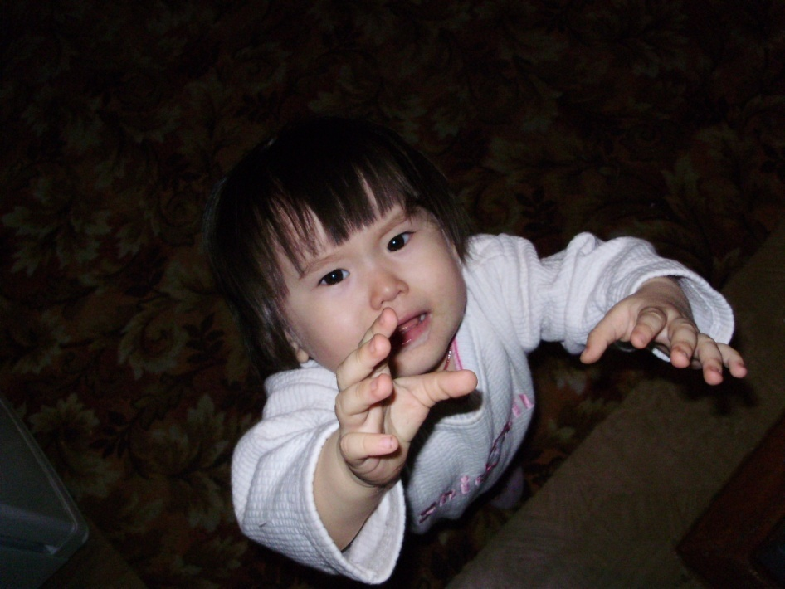
Януш Корчак: 10 заповедей для родителей
1. Не жди, что твой ребенок будет таким, как ты или таким, как ты хочешь. Помоги ему стать не тобой, а собой.
2. Не требуй от ребенка платы за все, что ты для него сделал. Ты дал ему жизнь, как он может отблагодарить тебя? Он даст жизнь другому, тот - третьему, и это необратимый закон благодарности.

Slide 8
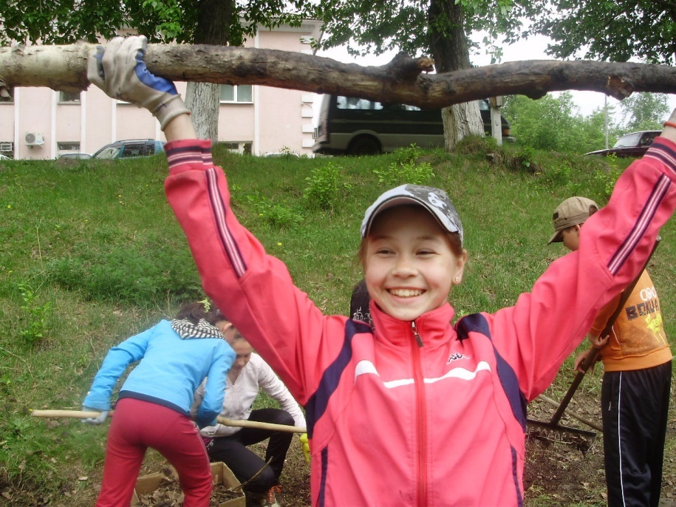
Януш Корчак: 10 заповедей для родителей
3. Не вымещай на ребенке свои обиды, чтобы в старости не есть горький хлеб. Ибо что посеешь, то и взойдет.
Не требуй от ребенка платы за все, что ты для него сделал. Ты дал ему жизнь, как он может отблагодарить тебя? Он даст жизнь другому, тот - третьему, и это необратимый закон благодарности

Slide 9
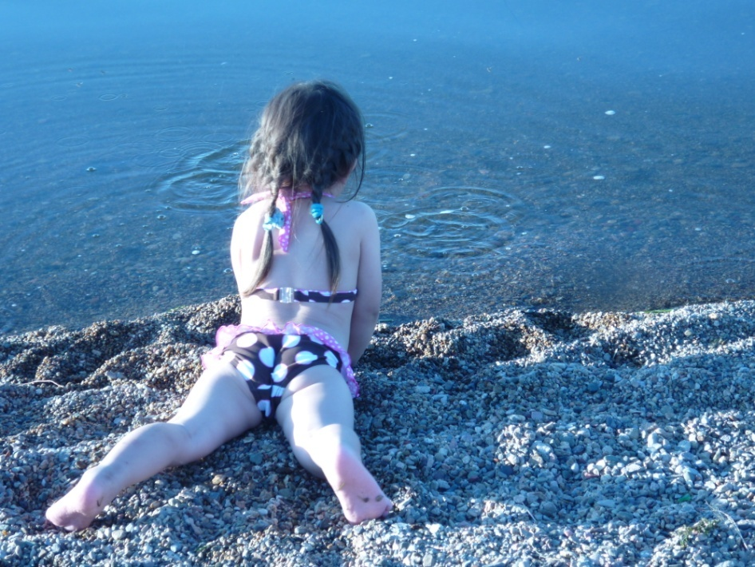
Януш Корчак: 10 заповедей для родителей
4. Не относись к его проблемам свысока. Жизнь дана каждому по силам и, будь уверен, ему она тяжела не меньше, чем тебе, а может быть и больше, поскольку у него нет опыта.
5. Не унижай!
6. Не забывай, что самые важные встречи человека - это его встречи с детьми. Обращай больше внимания на них - мы никогда не можем знать, кого мы встречаем в ребенке.

Slide 10
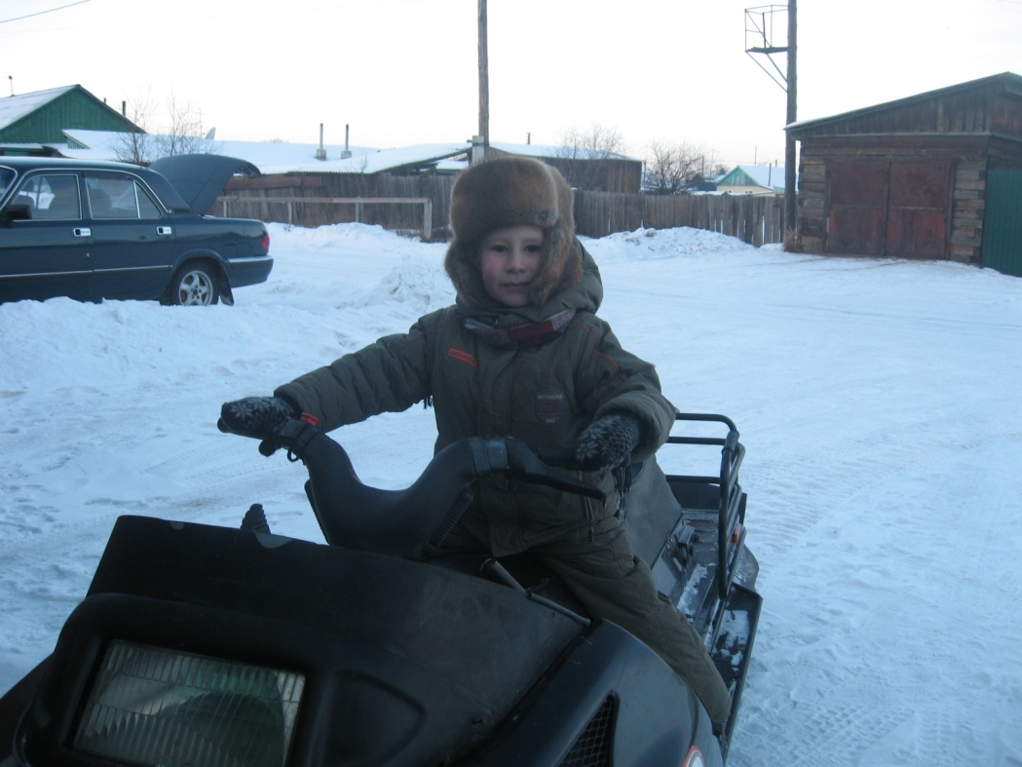
Януш Корчак: 10 заповедей для родителей
7. Не мучь себя, если не можешь сделать что-то для своего ребенка. Мучь, если можешь - но не делаешь. Помни, для ребенка сделано недостаточно, если не сделано все.
8. Ребенок - это не тиран, который завладевает всей твоей жизнью, не только плод плоти и крови. Это та драгоценная чаша, которую Жизнь дала тебе на хранение и развитие в нем творческого огня. Это раскрепощенная любовь матери и отца, у которых будет расти не "наш", "свой" ребенок, но душа, данная на хранение.

Slide 11
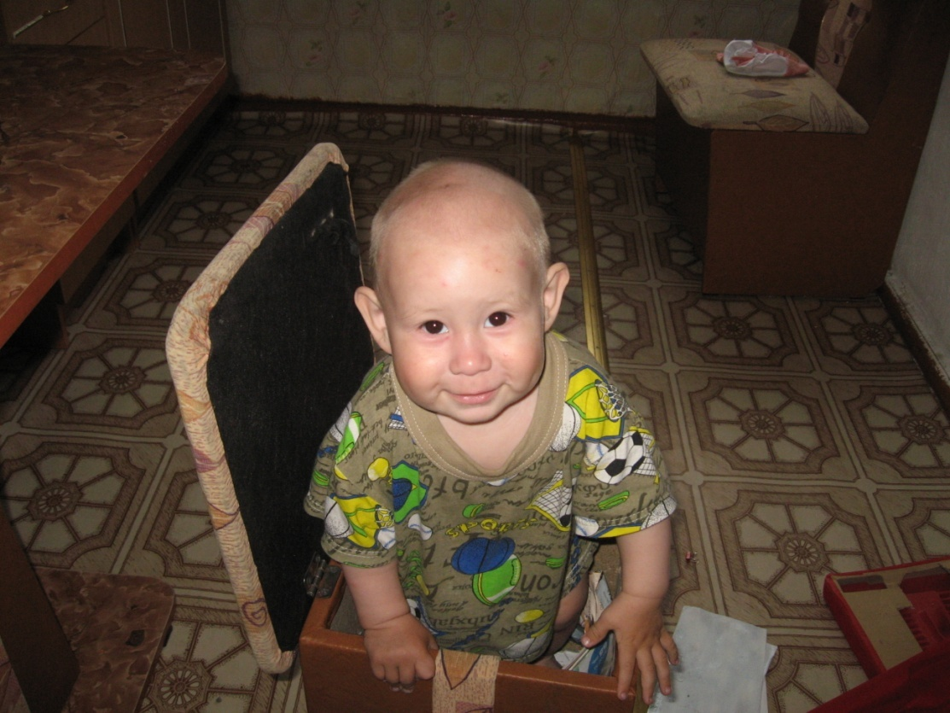
Януш Корчак: 10 заповедей для родителей
9. Умей любить чужого ребенка. Никогда не делай чужому то, что не хотел бы, чтобы делали твоему.
10. Люби своего ребенка любым - неталантливым, неудачливым, взрослым. Общаясь с ним - радуйся, потому что ребенок - это праздник, который пока с тобой.
Как часто мы об этом забываем...

Slide 12

Литературное творчество
Печататься Корчак начал в 18 лет, в 1898 году он взял свой псевдоним. Его повести для взрослых и детей «Дети улицы» (1901), «Дитя гостиной» (1906), «Моськи, Иоськи и Срули» (1910; в русском переводе — «Лето в Михалувке», 1961), «Король Матиуш Первый» (1923) и другие; новеллы, беседы, статьи и дневник 1942 г. вводят читателя в сложный мир детской психологии, содержат наблюдения над жизнью Польши 1900—1942 гг., отражают богатый опыт врача и педагога.
Корчаку принадлежит также свыше 20 книг о воспитании (главные из них — «Как любить ребёнка», 1914, и «Право ребёнка на уважение», 1929).

